Slide 1
Ce qui a marqué la Ligue des familles en 2016 : Rétrospective 2016 - Perspectives 2017 (c:amaz:13783)

Slide 2
Parents indépendants : les difficultés de conciliation vie familiale / vie professionnelle [Résultats de l'enquête de la Ligue des familles] (c:amaz:13779)

Slide 3
Accueil de la petite enfance : vers une centralisation des inscriptions en Fédération Wallonie-Bruxelles ? (c:amaz:13778)

Slide 4
L'accueil extrascolaire : quels rôles peuvent jouer les communes pour répondre aux besoins des parents en matière d'accueil extrascolaire ? (c:amaz:13766)

Slide 5
L'accueil de la petite enfance dans les communes (c:amaz:13747)

Slide 6
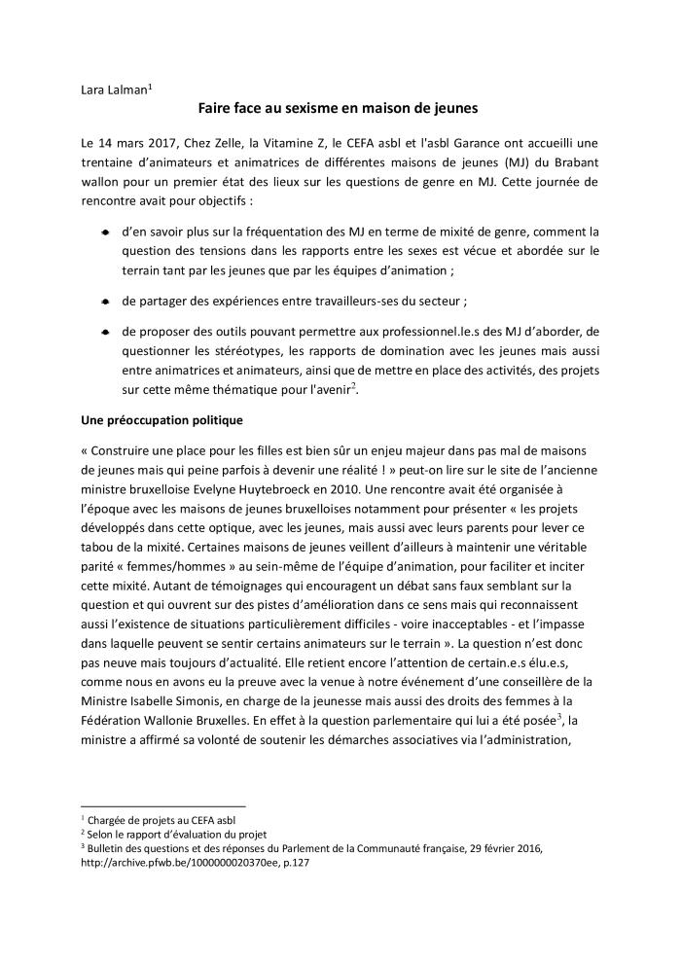
Faire face au sexisme en maison de jeunes (c:amaz:13248)

Slide 7
Des enfants, du temps, de l'argent...et le sourire des accueillant(e)s : l'accueil extrascolaire 10 ans plus tard (c:amaz:7936)

Slide 8
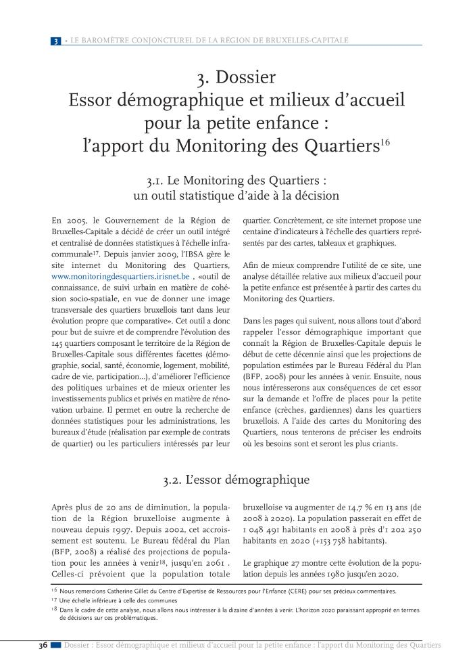
Essor démographique et milieux d'accueil pour la petite enfance : l'apport du Monitoring des Quartiers (c:amaz:12781)

Slide 9
Lorsque l'enfant paraît ... : l'accueil des enfants : assez de bouts de ficelle ! (c:amaz:5542)

Slide 10
Les écoles de devoirs (c:amaz:5950)

Slide 11
Enquête inzake het gebruik van buitenschoolse kinderopvang voor kinderen van 3 tot 12 jaar : najaar 2002 (c:amaz:4737)

Slide 12
L'accueil extrascolaire en région bruxelloise (c:amaz:4989)

Slide 13
Advies betreffende de tewerkstelling van laaggeschoolde langdurig werkloze vrouwen in de buitenschoolse kinderopvang (c:amaz:4031)

Slide 14
Buitenschoolse kinderopvang lokaal bekeken : informatievoormiddag i.s.m. SV en SVV (c:amaz:2825)

Slide 15
L'accueil en âge scolaire dans l'Union Européenne (c:amaz:8775)

Slide 16
School-age childcare in the European Union (c:amaz:8774)

Slide 17
Beleidsbrief 'buitenschoolse opvang' van de Vlaamse minister van Cultuur, Gezin en Welzijn, Luc Martens, neergelegd in de Commissie Welzijn en Gezondheid van het Vlaams Parlement (c:amaz:2585)

Slide 18
Het belang van Buitenschoolse Kinderopvang voor gelijke kansen voor vrouwen én mannen (c:amaz:2464)

Slide 19
Aanbeveling van de Vlaamse Overlegcommissie Vrouwen over de beleidsnota 'Buitenschoolse kinderopvang' (c:amaz:2445)

Slide 20
Accueil extra-scolaire : une nouvelle approche! : guide pour un accueil centré sur l'enfant (c:amaz:8229)
Deze gids wil een instrument bieden aan alle huidige en toekomstige initiatiefnemers die een opvangcentrum met een pedagogisch verantwoorde onderbouw willen oprichten. De gids bestaat uit zes hoofdstukken, waarvan elk hoofdstuk een thema belicht over de aanpak van initiatieven van buitenschoolse opvang. In het eerste hoofdstuk worden enkele basisprincipes van kinderopvang uiteengezet. In hoofdstuk twee komt de infrastructuur van buitenschoolse opvanginitiatieven aan bod. Hoofdstukken drie tot vijf belichten achtereenvolgens het omgaan met kinderen, de begeleiding en het contact met de ouders. Hoofdstuk zes tenslotte laat zien hoe men initiatieven van buitenschoolse opvang opbouwt.

Slide 21
Evaluatieonderzoek buitenschoolse kinderopvang in Limburg : deelonderzoek tewerkstelling (c:amaz:582)
Een evaluatieonderzoek van de Onderzoeksgroep Sociale Wetenschappen van het Limburgs Universitair Centrum in opdracht van de v.z.w. Provinciale Commissie Buitenschoolse Opvang naar de tewerkstellingseffecten van de initiatieven voor herintreedsters in de buitenschoolse opvang.

Slide 22
Persconferentie 'Buitenschoolse Kinderopvang' (c:amaz:494)
Toelichting bij de publicatie 'Nablijven! Kinderopvang in de basisscholen van het arrondissement Leuven', door Chris De Paepe. De auteur stelt de kwaliteit van de kinderopvang in het arrondissement Leuven in vraag.

Slide 23
Buitenschoolse opvang : een nieuwe aanpak : gids voor een kindergerichte opvang (c:amaz:8230)
Deze gids wil een instrument bieden aan alle huidige en toekomstige initiatiefnemers die een opvangcentrum met een pedagogisch verantwoorde onderbouw willen oprichten. De gids bestaat uit zes hoofdstukken, waarvan elk hoofdstuk een thema belicht over de aanpak van initiatieven van buitenschoolse opvang. In het eerste hoofdstuk worden enkele basisprincipes van kinderopvang uiteengezet. In hoofdstuk twee komt de infrastructuur van buitenschoolse opvanginitiatieven aan bod. Hoofdstukken drie tot vijf belichten achtereenvolgens het omgaan met kinderen, de begeleiding en het contact met de ouders. Hoofdstuk zes tenslotte laat zien hoe men initiatieven van buitenschoolse opvang opbouwt.

Slide 24
Arbeid, relaties en kinderopvang : horizon 2000 (c:amaz:760)
In deze tekst probeert het Vrouwenbureau van het ABVV eenheid te brengen in hun standpunten, teksten en adviezen i.v.m. kinderopvang en de combinatie van arbeid en gezin.

Slide 25
Opleiding en kinderopvang : toegangspoort tot de arbeidsmarkt? [Themadag] (c:amaz:14286)

Slide 26
Advies van de Vlaamse Overlegcommissie Vrouwen over de kinderopvang in Vlaanderen (c:amaz:14237)

Slide 27
Advies over de experimenten in buitenschoolse opvang in de impulsgebieden (c:amaz:14236)

Slide 28
Buitenschoolse kinderopvang heeft nood aan coördinatie! (c:amaz:524)
Dit artikel behandelt de nood aan coördinatie in de buitenschoolse kinderopvang, die immers niet alleen als gezins- , maar tegelijkertijd als maatschappelijke verantwoordelijkheid wordt erkend. De resultaten van de Vlaamse 'Ronde tafel conferentie buitenschoolse opvang' komen aan de orde, standpunten van Socialistische Partij (SP) en De Bond worden met elkaar vergeleken en nieuwe intitatieven die in 1992 van start gingen worden besproken. Ook worden er vragen gesteld bij de kwaliteit en het beleid in de kinderopvang in België, door de auteur als volgt geformuleerd : wie (welk departement?) zal wat (bedrag) waar (welke plaatselijke initiatiefnemer : scholen? gemeenten?) waarvoor (kwaliteitseisen) betalen ?

Slide 29
30 maart 1999 : Besluit van de Vlaamse Regering tot wijziging van het besluit van de Vlaamse Regering van 24 juni 1997 houdende erkennings- en subsidiëringsvoorwaarden van initiatieven voor buitenschoolse opvang (c:amaz:9034)

Slide 30
30 mars 1999 : Arrêté du Gouvernement Flamand modifiant l'arrêté du Gouvernement Flamand du 24 juin 1997 fixant les conditions d'agrément et de subventionnement des initiatives d'accueil extrascolaire [traduction] (c:amaz:9033)

Slide 31
Arbeidsdeelname, gelijke kansen en de zorg voor kinderen : jaarverslag 93 (c:amaz:8258)
Het Netwerk Kinderopvang is één van de negen netwerken van de Europese Commissie die deze steunen in haar werk om gelijke kansen voor vrouwen en mannen te bevorderen. Dit jaarverslag geeft een overzicht van de werkzaamheden van november 1992 tot november 1993. Vervolgens worden een aantal projecten inzake kinderopvang in Europa toegelicht. Tenslotte volgt er van elke Lidstaat een verslag over de stand van zaken m.b.t. de kinderopvangmogelijkheden in hun land.

Slide 32
Emploi, égalité et garde d'enfants : rapport annuel 1993 (c:amaz:8257)
Het Netwerk Kinderopvang is één van de negen netwerken van de Europese Commissie die deze steunen in haar werk om gelijke kansen voor vrouwen en mannen te bevorderen. Dit jaarverslag geeft een overzicht van de werkzaamheden van november 1992 tot november 1993. Vervolgens worden een aantal projecten inzake kinderopvang in Europa toegelicht. Tenslotte volgt er van elke Lidstaat een verslag over de stand van zaken m.b.t. de kinderopvangmogelijkheden in hun land.

Slide 33
Noden bij werknemers aan bedrijfsgerelateerde kinderopvang : ontwikkeling van een meetinstrument voor bedrijven (c:amaz:4701)

Slide 34
Evaluatie van het lokale overleg rond de buitenschoolse opvang (c:amaz:4700)

Slide 35
Buitenschoolse opvang en vakantiespeelpleinwerking : een haalbare kaart? (c:amaz:405)
Theoretisch gezien zou het best mogelijk zijn om buitenschoolse opvang en vakantiespeelpleinwerking te combineren : commentaar vanuit het werkveld.

Slide 36
Voorstel van resolutie betreffende de bevordering van de buitenschoolse kinderopvang (c:amaz:3050)

Slide 37
Beleidsnota 'buitenschoolse kinderopvang' (c:amaz:2841)

Slide 38
Buitenschoolse kinderopvang in Vlaanderen (c:amaz:2304)
Dit artikel vermeldt de stand van zaken i.v.m. de uitbouw van gemeentelijke projecten van buitenschoolse kinderopvang in Vlaanderen. Enkele aspecten zoals de structuur, de financiering en de kwaliteit van deze projecten worden van naderbij bekeken.

Slide 39
Kinderclubs (c:amaz:221)
Kinderclubs zijn een alternatief voor buitenschoolse opvang, menen S.P.-senatoren Lydia Maximus en Francy Van der Wildt. Zij werkten een voorstel uit en hopen op die manier de discussie over kinderopvang aan te zwengelen.

Slide 40
Kinderopvang aangepast aan de werkuren : LBC-NVK-projekt voor winkelbedienden (c:amaz:1621)
Artikel over een aantal proefprojecten over kinderopvang voor kinderen van ouders uit de distributiesector. Deze ouders kampen met een extra probleem van kinderopvang omdat de meeste initiatieven sluiten om zes uur 's avonds en de ouders vaak tot negen uur en op zaterdag moeten werken. De auteur bespreekt een aantal proefprojecten die opgezet zijn in de regio Zuid-West-Vlaanderen.

Slide 41
Een politiek spel (c:amaz:152)
Zowat iedereen in Vlaanderen is er zich van bewust geworden dat, gezien het feit dat in de meeste jonge gezinnen beide partners buitenshuis gaan werken, kinderopvang niet mag beperkt worden tot niet-schoolgaande kinderen. Er moeten ook oplossingen gezocht worden voor de opvang voor- en na de school, tijdens de vakanties en op woensdagnamiddag. Het probleem is gekend, de goede wil om er iets aan te doen is aanwezig, maar de nodige financiële middelen ontbreken. Daarnaast is er voor de opvang van niet-schoolgaande kinderen geen enkele minister of instantie bevoegd zodat het probleem met een beleidsvacuüm te kampen heeft.

Slide 42
Kinderopvang op de agenda van de Vlaamse Raad (c:amaz:1419)
Vera Dua (AGALEV) licht de beleidsvisie toe aangaande het statuut van de onthaalouder, de kwaliteitsnormen voor kinderdagverblijven en de coördinatie van naschoolse opvang, verwoord door de Werkgroep Vrouwen van het Vlaams Parlement in een voorstel van resolutie. Dit voorstel van resolutie (Stuk 542 (1993/1994), nr.1) zal eerstdaags besproken worden in de Vlaamse Raad.

Slide 43
23 februari 2001 : Besluit van de Vlaamse Regering houdende de voorwaarden inzake erkenning en subsidiëring van initiatieven voor buitenschoolse opvang (c:amaz:10021)

Slide 44
23 février 2001 : Arrêté du Gouvernement Flamand fixant les conditions d'agrément et de subventionnement des initiatives d'accueil extrascolaire [traduction] (c:amaz:10020)

